Slide 1
Spécialité SI
Sciences de l’ingénieur

Slide 2
Pourquoi de l’ingénierie?
Résoudre toutes sortes de problèmes dans les entreprises, les activités humaines à partir d’une connaissance technique et d’un savoir scientifique

Slide 3
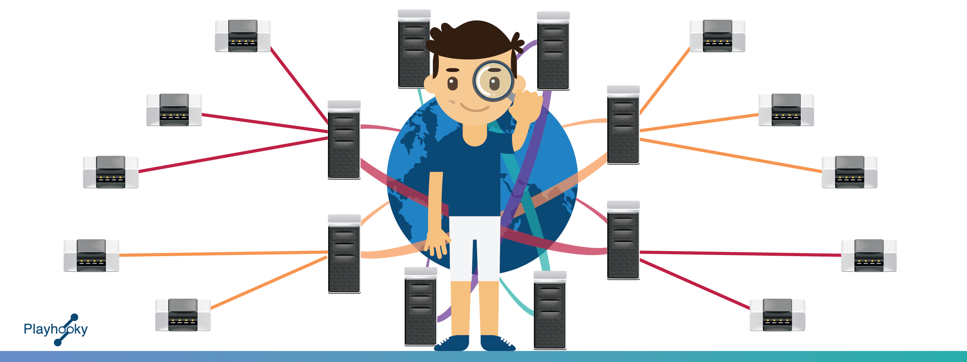
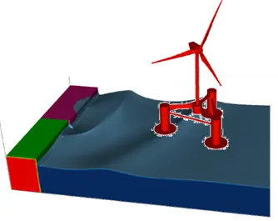
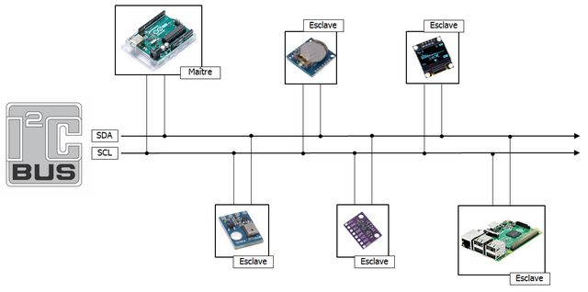
Exemple
Energie
Mise en œuvre de réseau
Comment c’est fait?
Conception, design et simulation
Etude des structures: génie civil
Prélever les informations,
Programmation

Slide 4
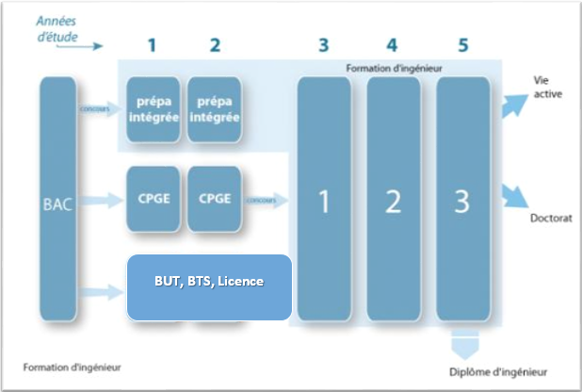
Poursuites d’étude
Domaines: Automobile, génie civil, environnement, énergie, informatique, finance, aéronautique, électronique, équipement du sportif…

Slide 5
Exemple de projet en première SI

